Slide 1
Trabajo Final
Computación Blanda
Santiago Torres Vasquez - 1010056328
Jhoao Alejandro Martinez - 1010135931

Slide 2
Procesamiento de audio

Slide 3
Librerías empleadas
argparse: El módulo facilita la escritura de interfaces de línea de comandos fáciles de usar. El programa define qué argumentos requiere, y argparse descubrirá cómo analizarlos.
os: Este módulo proporciona una forma portátil de utilizar la funcionalidad dependiente del sistema operativo; permitiendo cargar rutas de archivos, abrirlos o cerrarlos
warnings: El módulo de advertencias suprime las advertencias repetidas de la misma fuente para reducir la molestia de ver el mismo mensaje una y otra vez.

Slide 4

numpy
NumPy es un proyecto de código abierto que tiene como objetivo permitir la computación numérica con Python. Fue creado en 2005, basándose en el trabajo inicial de las bibliotecas Numerical y Numarray.
NumPy es 100% de código abierto, de uso gratuito para todos y publicado bajo los términos liberales de la licencia BSD modificada.

Slide 5

SciPy
SciPy es una biblioteca libre y de código abierto para Python. Se compone de herramientas y algoritmos matemáticos. Se creó a partir de la colección original de Travis Oliphant, que se componía de módulos de extensión para Python y fue lanzada en 1999 bajo el nombre de Multipack, llamada así por los paquetes netlib que reunían a ODEPACK, QUADPACK, y MINPACK.
Es parte del conjunto NumPy, que incluye herramientas como Matplotlib, pandas y SymPy.

Slide 6
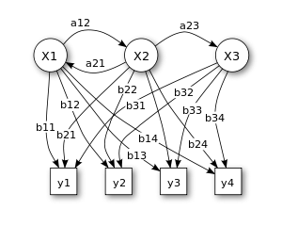
hmmlearn
hmmlearn es un conjunto de algoritmos para el aprendizaje no supervisado y la inferencia de modelos ocultos de Markov.

Slide 7
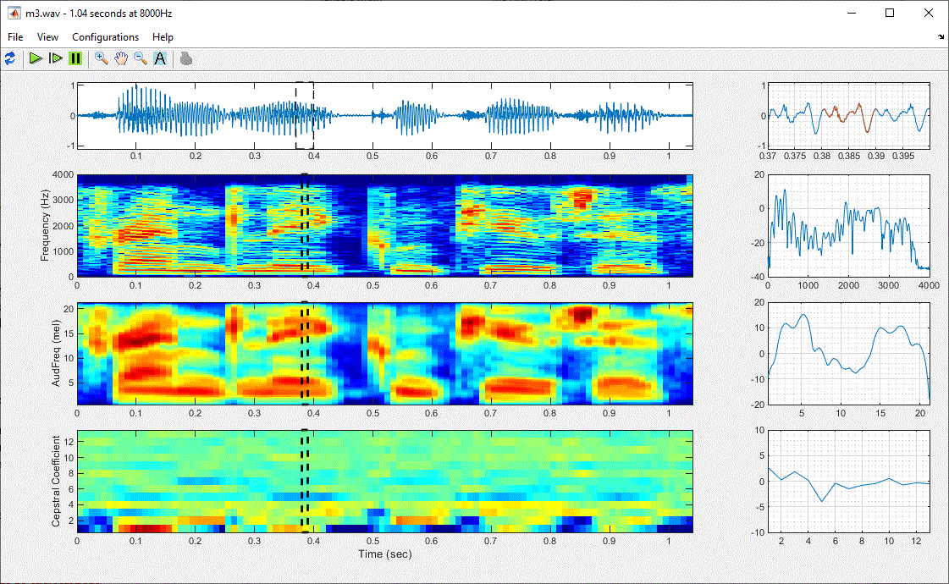
python_speech_features
Esta biblioteca proporciona características de voz comunes para ASR, incluidos MFCC y energías de banco de filtros; lo cual permite caracterizar, representar y manipular archivos de voz siguiendo los parámetros deseados por el usuario.

Slide 8
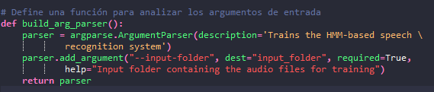
Importación de archivos de audio
Se crea una función que reconoce el comando con el cual se ejecuta el código, el cual incluya la ruta a la carpeta que contiene los audios de prueba.

Slide 9
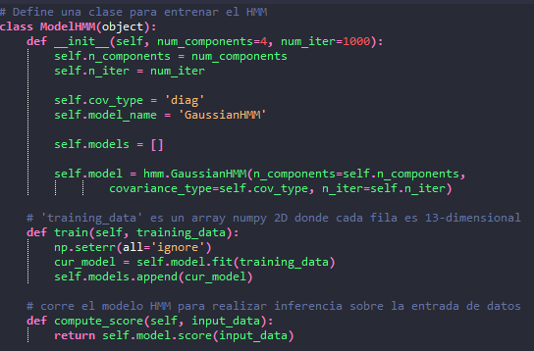
Entrenamiento
Se crea una función para entrenar el modelo oculto de Markov usando las herramientas de la librería hmmlearn.

Slide 10
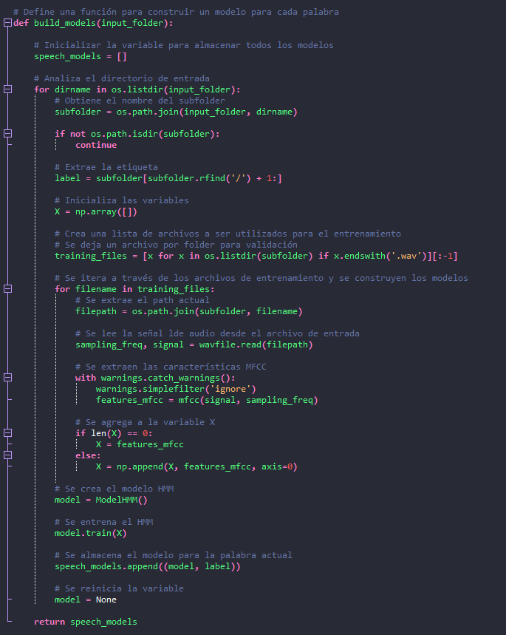
Construcción de modelo
Se preparan las variables a utilizar y se organizar de manera que el programa entienda el modelo, se crea una lista de archivos usados para entrenamiento y comprobación; se abre el archivo y se extraen las características de este, asociandolos a un índice x.

Slide 11
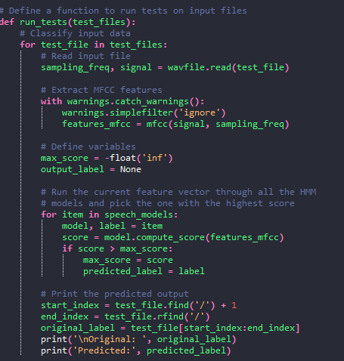
Pruebas
Se realizan pruebas sobre los archivos de entrada para comprobar la precisión de las predicciones; luego se escoge entre estas la que haya sido más precisa.

Slide 12
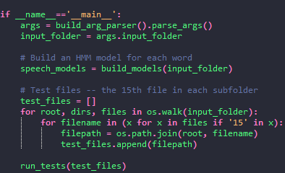
Main
Construcción de modelo y llamado a funciones.

Slide 13
Procesamiento de Imágenes

Slide 14
Librerías Empleadas
OpenCV: Una biblioteca de funciones dirigida principalmente a la visión por computador en tiempo real. Incluye funcionalidad para procesamiento de imágenes, tanto en la detección como en el aspecto de aprendizaje de máquina.
Pytesseract: Python-tesseract es una herramienta de reconocimiento óptico de caracteres (OCR) para Python, capaz de reconocer y leer texto contenido en las imágenes. Python-tesseract es un contenedor para el motor Tesseract-OCR.

Slide 15
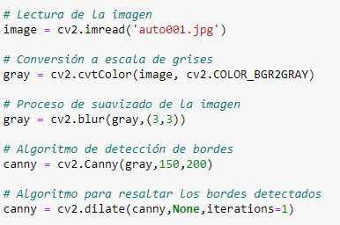
Preparación de la Imagen
Usando OpenCV, la imagen se convierte a un array, y se extraen los contornos encontrados.

Slide 16
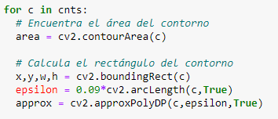
Procesamiento de la Imagen
Se calcula el área de los contornos, así como identificar sus vértices, para identificar qué tipo de figuras son.

Slide 17
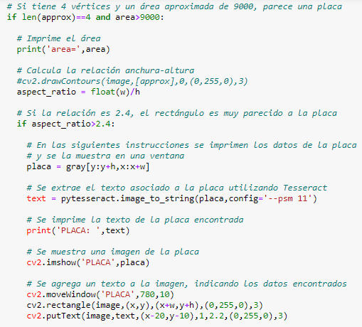
Procesamiento de la Imagen
Se efectúan una serie de comparaciones para detectar las placas entre los contornos:
Forma: Rectangular
Tamaño: 9000 o más
Lados: Relación 2:4

Slide 18
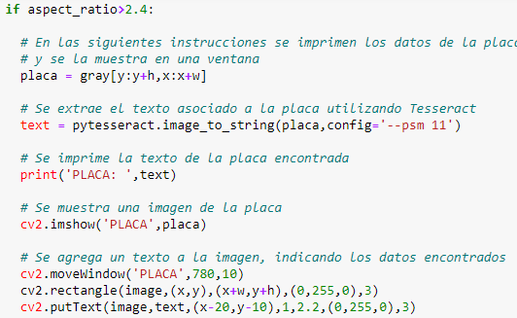
Procesamiento de la Imagen
En los casos que se cumplen las condiciones, se usa Pytesseract para extraer el texto dentro de las placas identificadas, y se escribe dicho texto encima de ellas para demostrar el éxito del procedimiento.

Slide 19
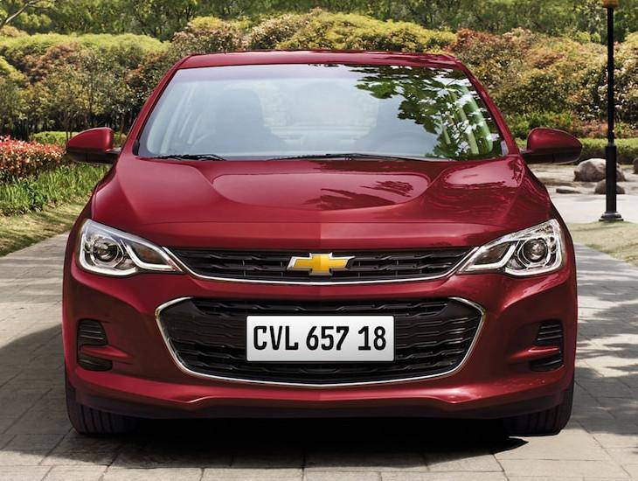
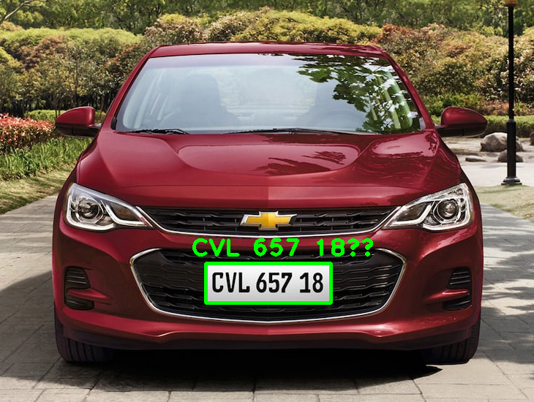
Resultado

Slide 20
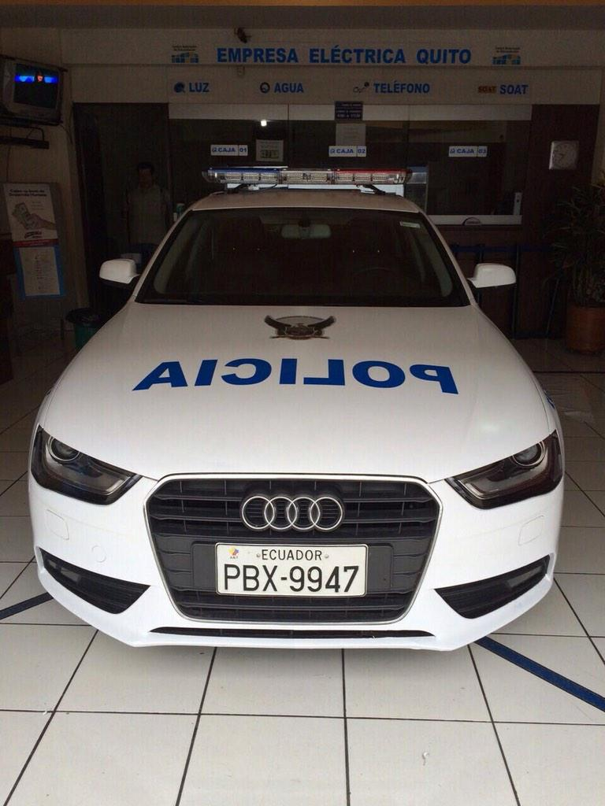
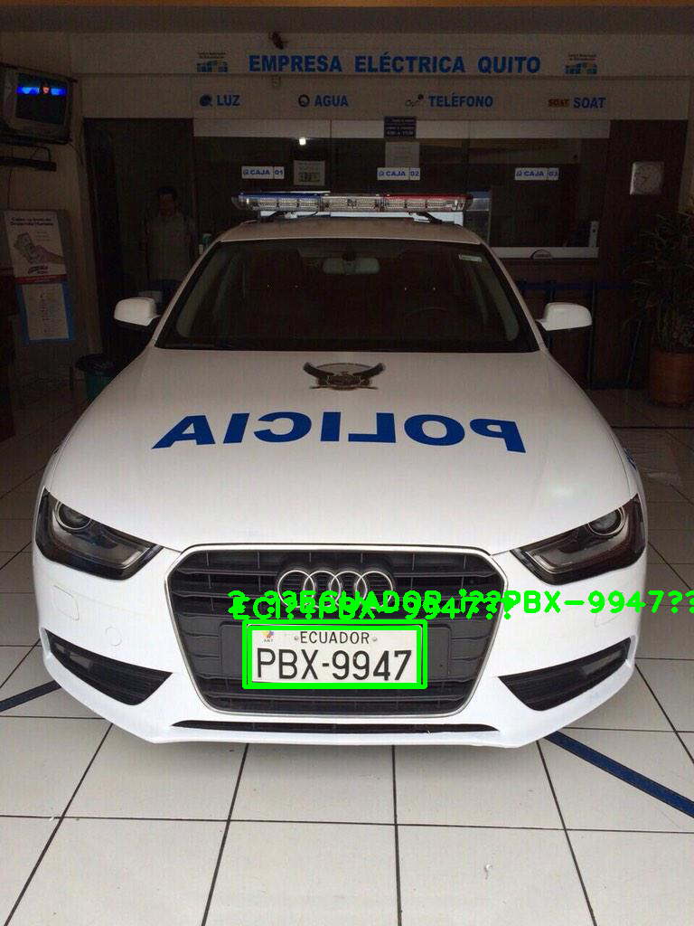
Ejemplo 2

Slide 21

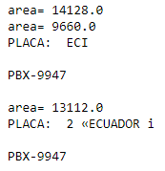
Comparación
Salida ejemplo 1:
Salida ejemplo 2:

Slide 22


Comparación
Salida ejemplo 1:
Salida ejemplo 2:

